Slide 1
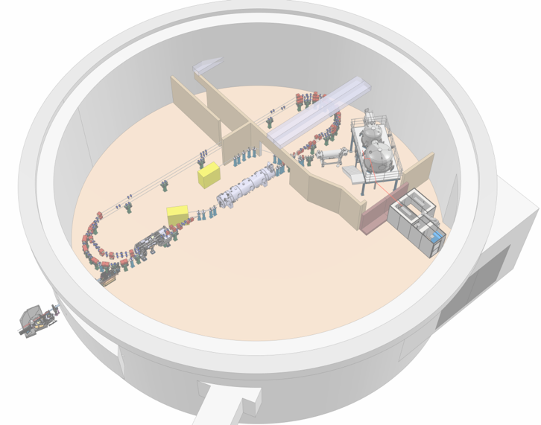

Project Progress Review (PPR) 1-2026
WP3-2 Photogun
Présenté par: Maud BAYLAC
22 janvier 2026

Slide 2

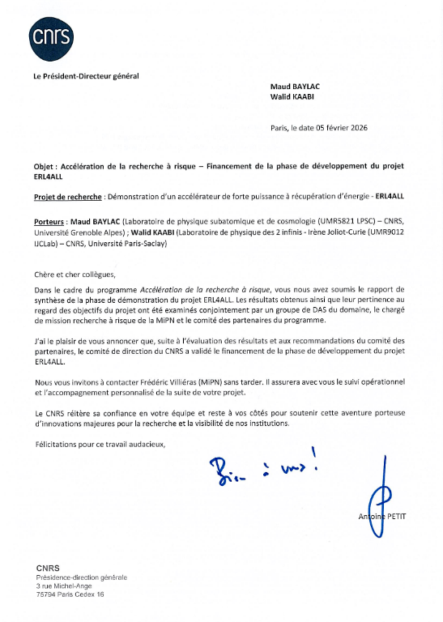
ERL4ALL : Projet à risques
Programme recherche à risques (ANR-24-RRII-0001 (RI)²), au CNRS : RI2
ERL4ALL
Lancement au 1er octobre 2024, 2 phases au programme
Phase démonstration : 1 M€, jalon à 12 mois
Phase développement : 2 M€ en cas de succès
Jalon de phase démo :
construction et mise en œuvre de la source d’électrons et de sa station de préparation de photocathodes
Jalon conditionné à l’obtention des 6 critères proposés lors de la réunion de suivi à 6 mois, puis acceptés et affinés
Suite du projet
Évaluation à 12-18 mois : Rapport scientifique rendu le 30 janvier 2026
Présentation de chaque projet par les porteurs (5 min + 5 min Q/A) lors de la journée des RI2
Rapport évalué et défendu par A. Lucotte devant le comité des partenaires le 30 janvier
décision de financement de la phase développement : 2 M€
Justification des dépenses à fournir au CNRS – MiPN pour mise en place rapide des crédits
Mise en place attendue cette semaine ou la prochaine
Répartition des crédits : 1,9 M€ à IJCLab et 100 k€ LPSC (postdoc, missions)

Slide 3
Etat d’avancement ERL4ALL : vide
Fuite réparée
PPF alignée et pb roulement
HT conditionnement
Laser
Cablage et cc

Slide 4
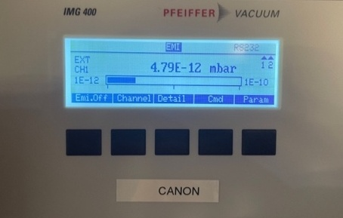
Etat d’avancement ERL4ALL : vide
1. Ultra-vide dans la chambre du gun
Pression résiduelle : 4,8E-12 mbar en novembre 2025
Fuite détectée sur le RGA du gun début décembre, dégradation de la pression
RGA remplacé fin décembre (pas d’étuvage) : pression 1,4 E-11 mbar
pression résiduelle du canon
(28 novembre 2025)

Slide 5
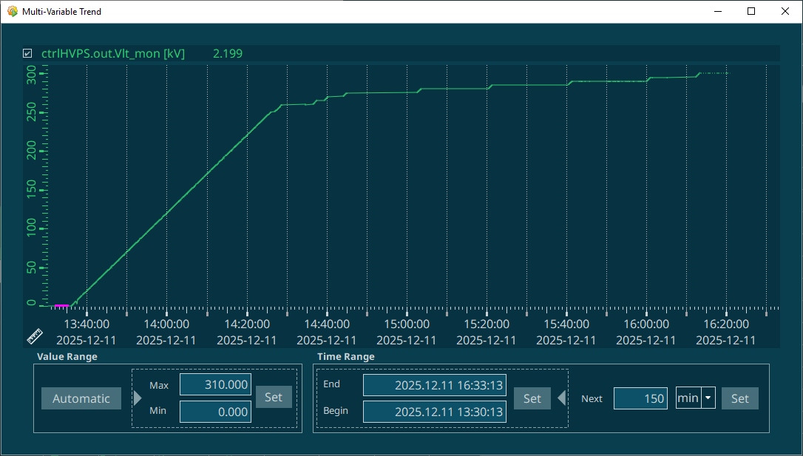
Etat d’avancement ERL4ALL : HT
2. Haute tension
Remplissage des cuves en azote : 3 bars
Conditionnement HT
augmentation progressive de la haute tension sur la cathode (anode à la masse) en surveillant pression et radiations émises
Conditionnement HT effectué en plusieurs étapes : décembre (9-11), janvier, févier et mars
Rampe de montée des HT lente et imposée
Élévation du vide (10⁻⁷ mbar) et des radiations (mSv/h) au cours du conditionnement
Problème à corriger
Pb récurrent sur la lecture de jauge (trip MPS) et porte de l’igloo (PSS) ➔ perte des HT (puis restauration brutale)
Radioprotection pendant les tests HT
Casemate refermée par le mur déplaçable
2 balises gamma prêtées par Supratech (merci à D. Longuevergne, F. Chatelet) dont 1 (gun) lue dans le CC
Blindage plomb au dessus du gun
Contrôle des fuites radiologiques pendant les tests par S. Wurth
Stage d’un étudiant Master 1 au LPSC pour analyser les données

Slide 6
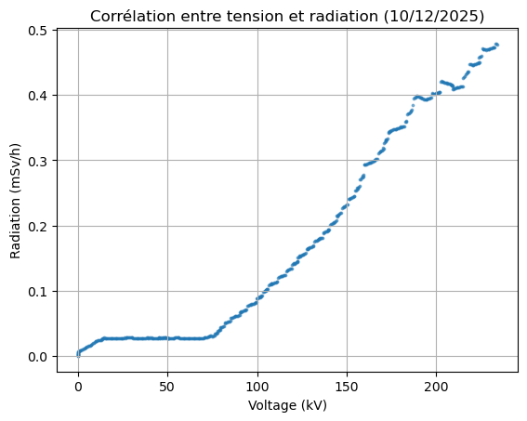
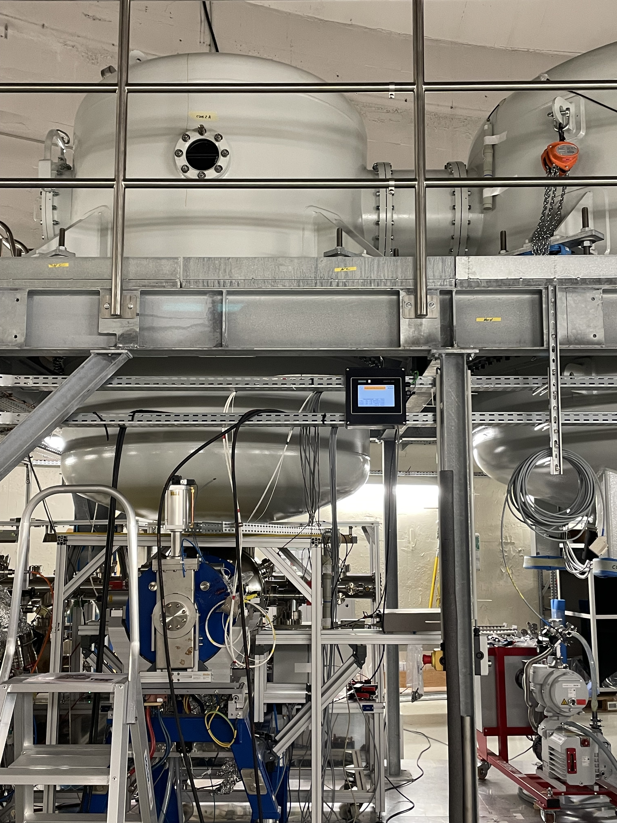
Etat d’avancement ERL4ALL : HT
Data analyzed by Clément GAUTHIER, UGA (internship M1), vacuum expertise by Bruno Mercier, IJCLab
Xray 2
Xray 1
Xray 1
Xray 1 close to the gun chamber ➔ important activity, data used for analyzis
Xray 2 close to the HV tanks with N2 ➔ very little activity : good news

Slide 7
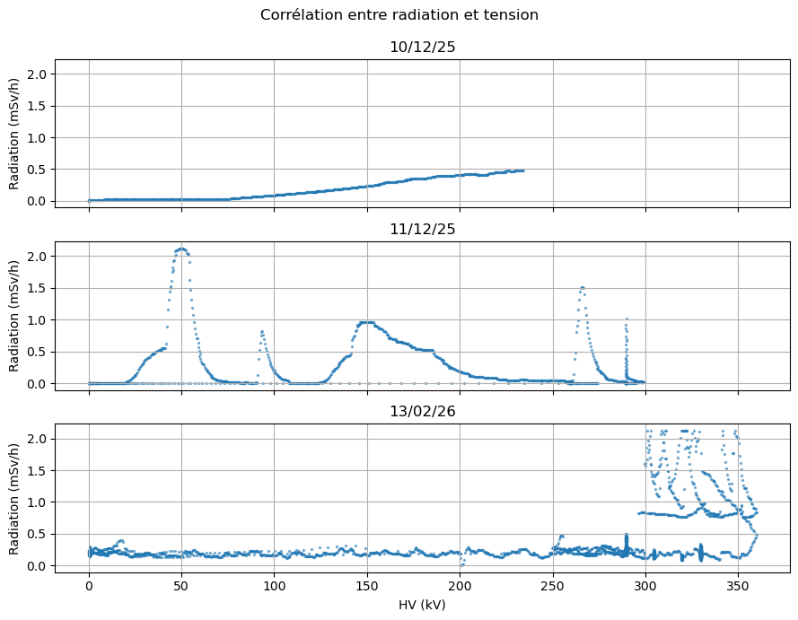
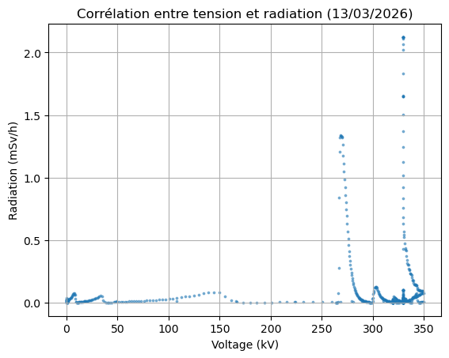
Etat d’avancement ERL4ALL : HT
Xray 1
Ranges already HV processed
do not emit anymore, or much less
Xray 1
Issue of Xray monitor cabling
Xray 1
Xray 1

Slide 8
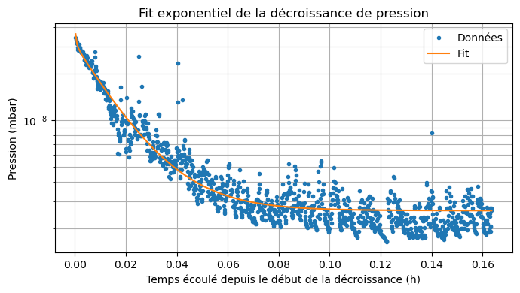
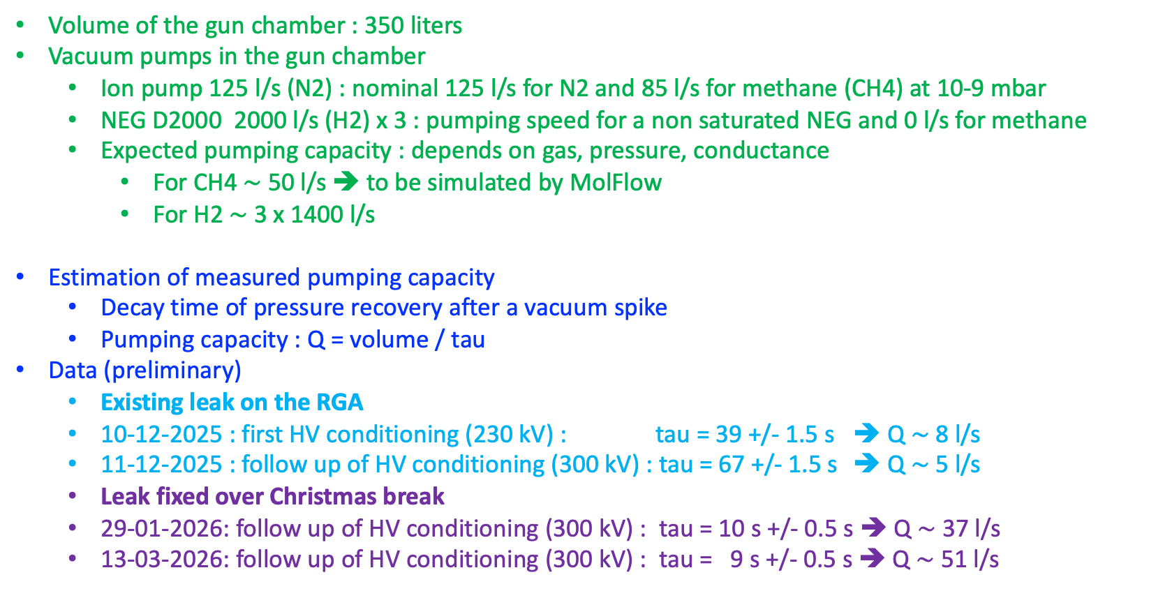
Etat d’avancement ERL4ALL : HT
Decay rate and pumping capacity : vacuum gauge
Volume of the gun chamber : 350 liters
Vacuum pumps in the gun chamber
Ion pump 125 l/s (N2) : nominal 125 l/s for N2 and 85 l/s for methane (CH4) at 10-9 mbar
NEG D2000 2000 l/s (H2) x 3 : pumping speed for a non saturated NEG and 0 l/s for methane
Expected pumping capacity : depends on gas, pressure, conductance
For CH4 $\sim$ 50 l/s ➔ to be simulated by MolFlow
For H2 $\sim$ 3 x 1400 l/s
Estimation of measured pumping capacity
Decay time of pressure recovery after a vacuum spike
Pumping capacity : Q = volume / tau
Data (preliminary)
Existing leak on the RGA
10-12-2025 : first HV conditioning (230 kV) : tau = 39 +/- 1.5 s ➔ Q $\sim$ 8 l/s
11-12-2025 : follow up of HV conditioning (300 kV) : tau = 67 +/- 1.5 s ➔ Q $\sim$ 5 l/s
Leak fixed over Christmas break
29-01-2026: follow up of HV conditioning (300 kV) : tau = 10 s +/- 0.5 s ➔ Q $\sim$ 37 l/s
13-03-2026: follow up of HV conditioning (300 kV) : tau = 9 s +/- 0.5 s ➔ Q $\sim$ 51 l/s

Slide 9
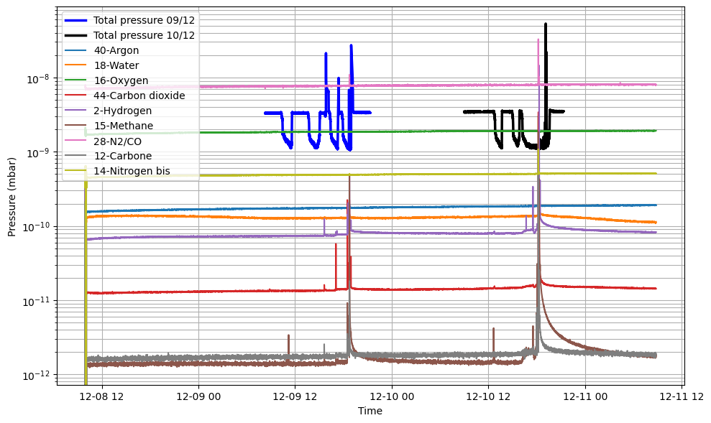
Etat d’avancement ERL4ALL : HT
RGA
Vaccum gauge

Slide 10
Etat d’avancement ERL4ALL : HT
RGA data not available or not usable at other dates
10-12-2025
Vacuum gauge : tau = 39 +/- 1.5 s ➔ Q $\sim$ 8 l/s
t_peak_h | t_peak_s | P_peak | fit_dur_s | t_fin_h | npts | P_inf | P0 | tau_s | tau_min | B | r2 | delta_tau_s |  | Q (m3/s)
10,11972 | 36431 | 9,79E-09 | 320 | 10,20861 | 292 | 1,39E-09 | 2,10E-09 | 39,03781 | 0,65063 | 1,05E-08 | 0,989422 | 1,060064 |  | 8,3252621
10,21167 | 36762 | 9,05E-09 | 400 | 10,32278 | 376 | 1,26E-09 | 5,51E-10 | 39,94775 | 0,665796 | 1,05E-08 | 0,990047 | 1,867141 |  | 8,13562716
RGA (Residual Gas Analyzer)
methane : tau = 37 +/- 1.3 s ➔ Q $\sim$ 8 l/s
➔ decay dominated by methane
 | 40-Argon | 18-Water | 16-Oxygen | 44-Carbon dioxide | 2-Hydrogen | 15-Methane | 28-N2/CO | 12-Carbone | 14-Nitrogen bis
tau (s) | 23 | Ne fit pas | Ne fit pas | 8 | 20 | 37 | 16 | 33 | 23
delta tau (s) | 0,8 | Ne fit pas | Ne fit pas | 0,4 | 1,4 | 1,3 | 0,8 | 2,3 | 0,8

Slide 11
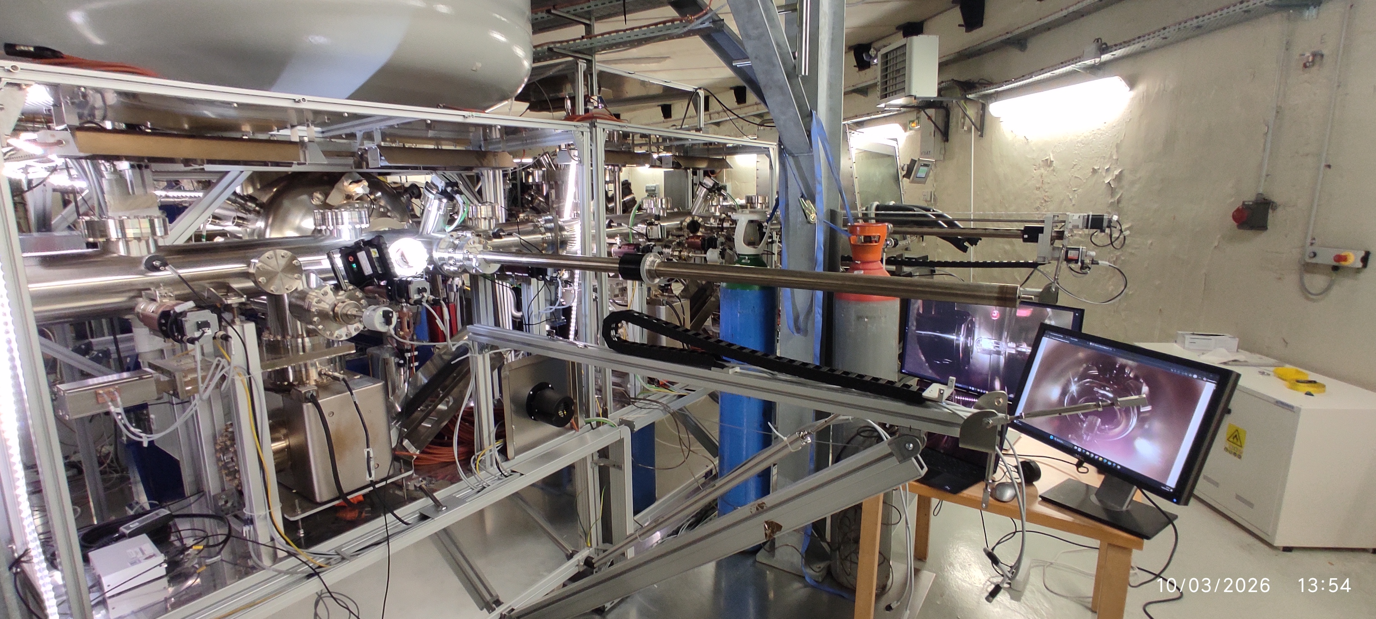
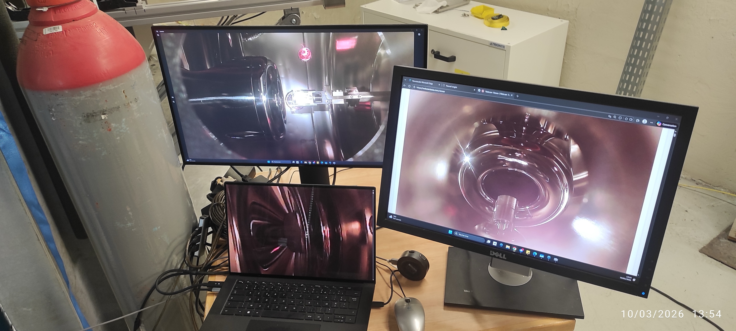
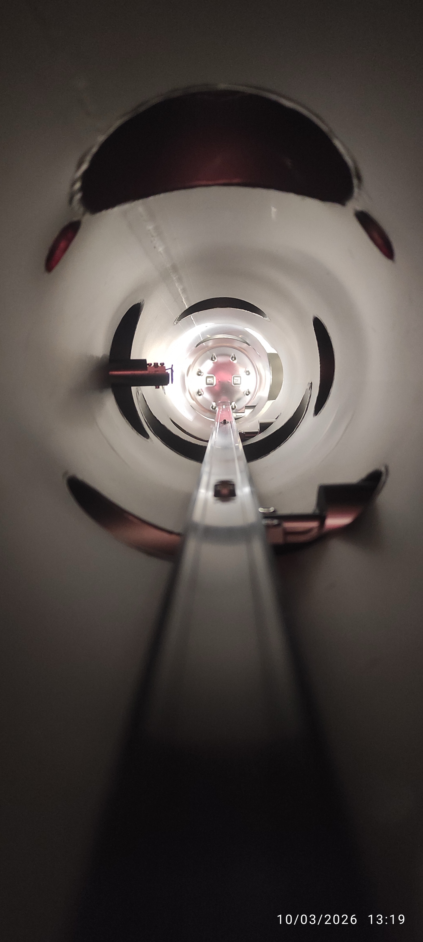
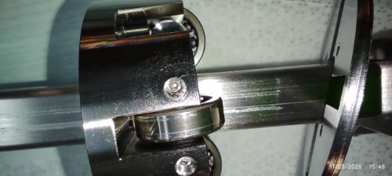
Etat d’avancement ERL4ALL : photocathode
Photocathode Preparation Facility (PPF)
En septembre, production de la 1ère PC de CsK2Sb: QE= 3%, puis dégradation rapide (incident sur le vide)
Alignement de la PPF programmé par le fabricant (Createc) les 10-11 mars
Alignement effectué pour saisie du puck présent dans le gun et test de ré-insertion + réponses à de nombreuses questions
Mais problème de roulement grippé sur le translateur (hors du gun!) ➔ démontage et attente de rechange pour remontage, puis étuvage de TRA
En parallèle, lancement de la préparation de nouvelles photocathodes cette semaine
Pucks insérés dans le chariot (inox, Mo), étuvage dans LL (250° C, 2h)
Connecteur pneumatique de commande d’un obturateur d’un évaporateur cassé ➔ remplacé
Puck n°4 (inox) transféré dans la chambre de dépot MBE
Pb de communication entre les alims de chauffage des évaporateurs et le logiciel ➔ remonté à Createc
Etuvage du puck dans la MBE en mode manuel en cours (200 ° C)
Alignement de la PPF sur le gun
Démontage translateur : roulement grippé
Alignement puck dans la cathode

Slide 12
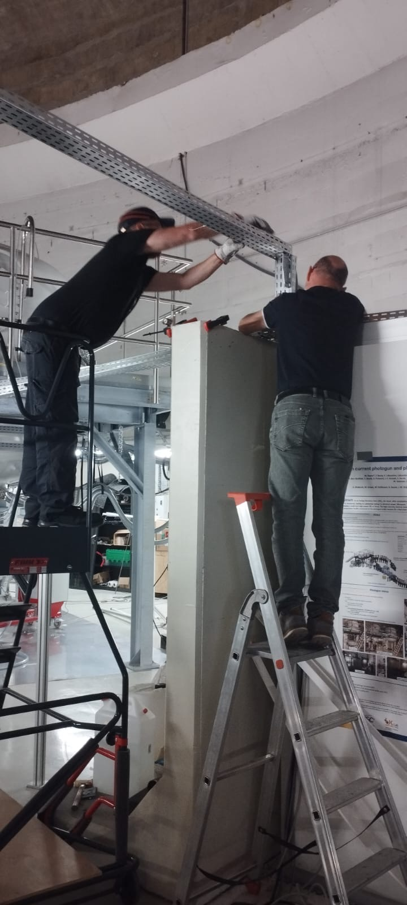
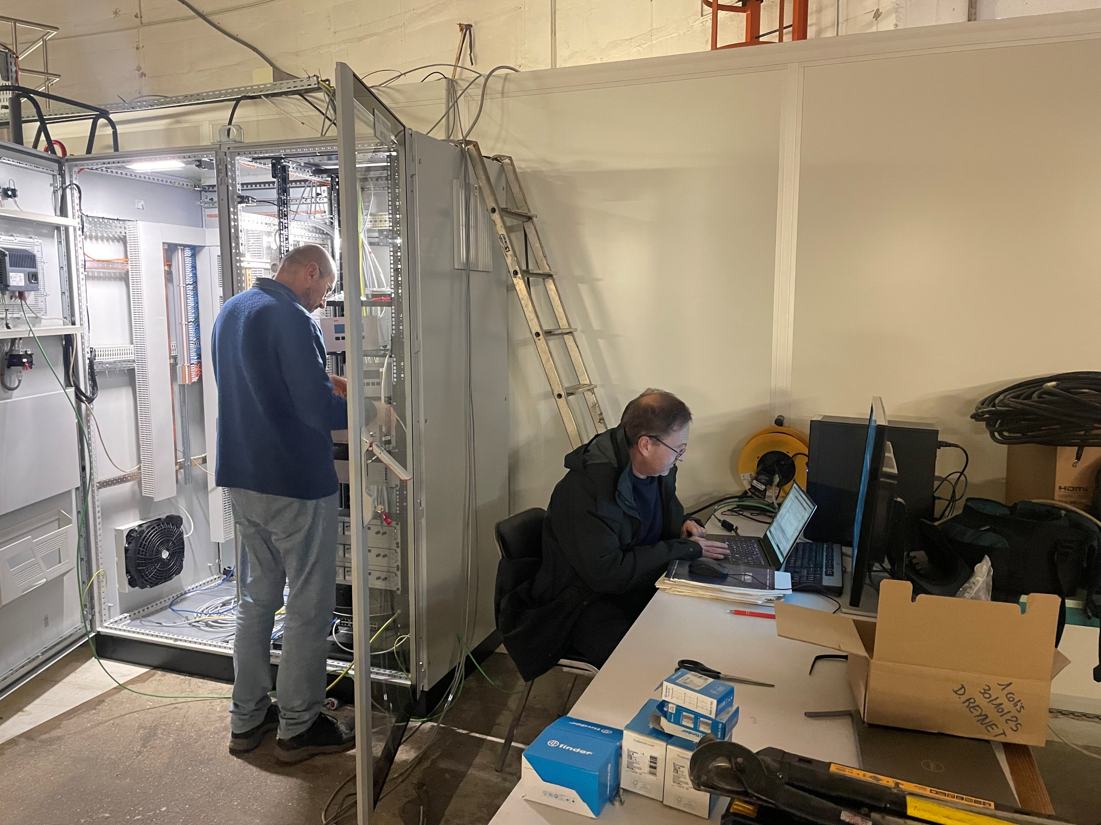
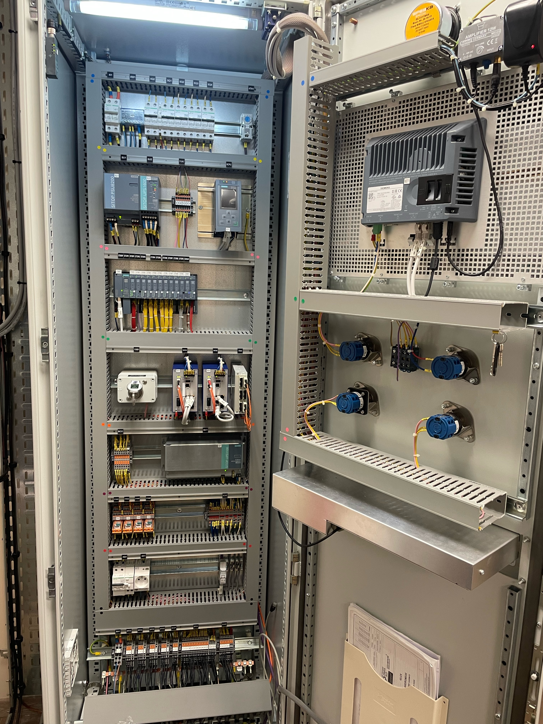
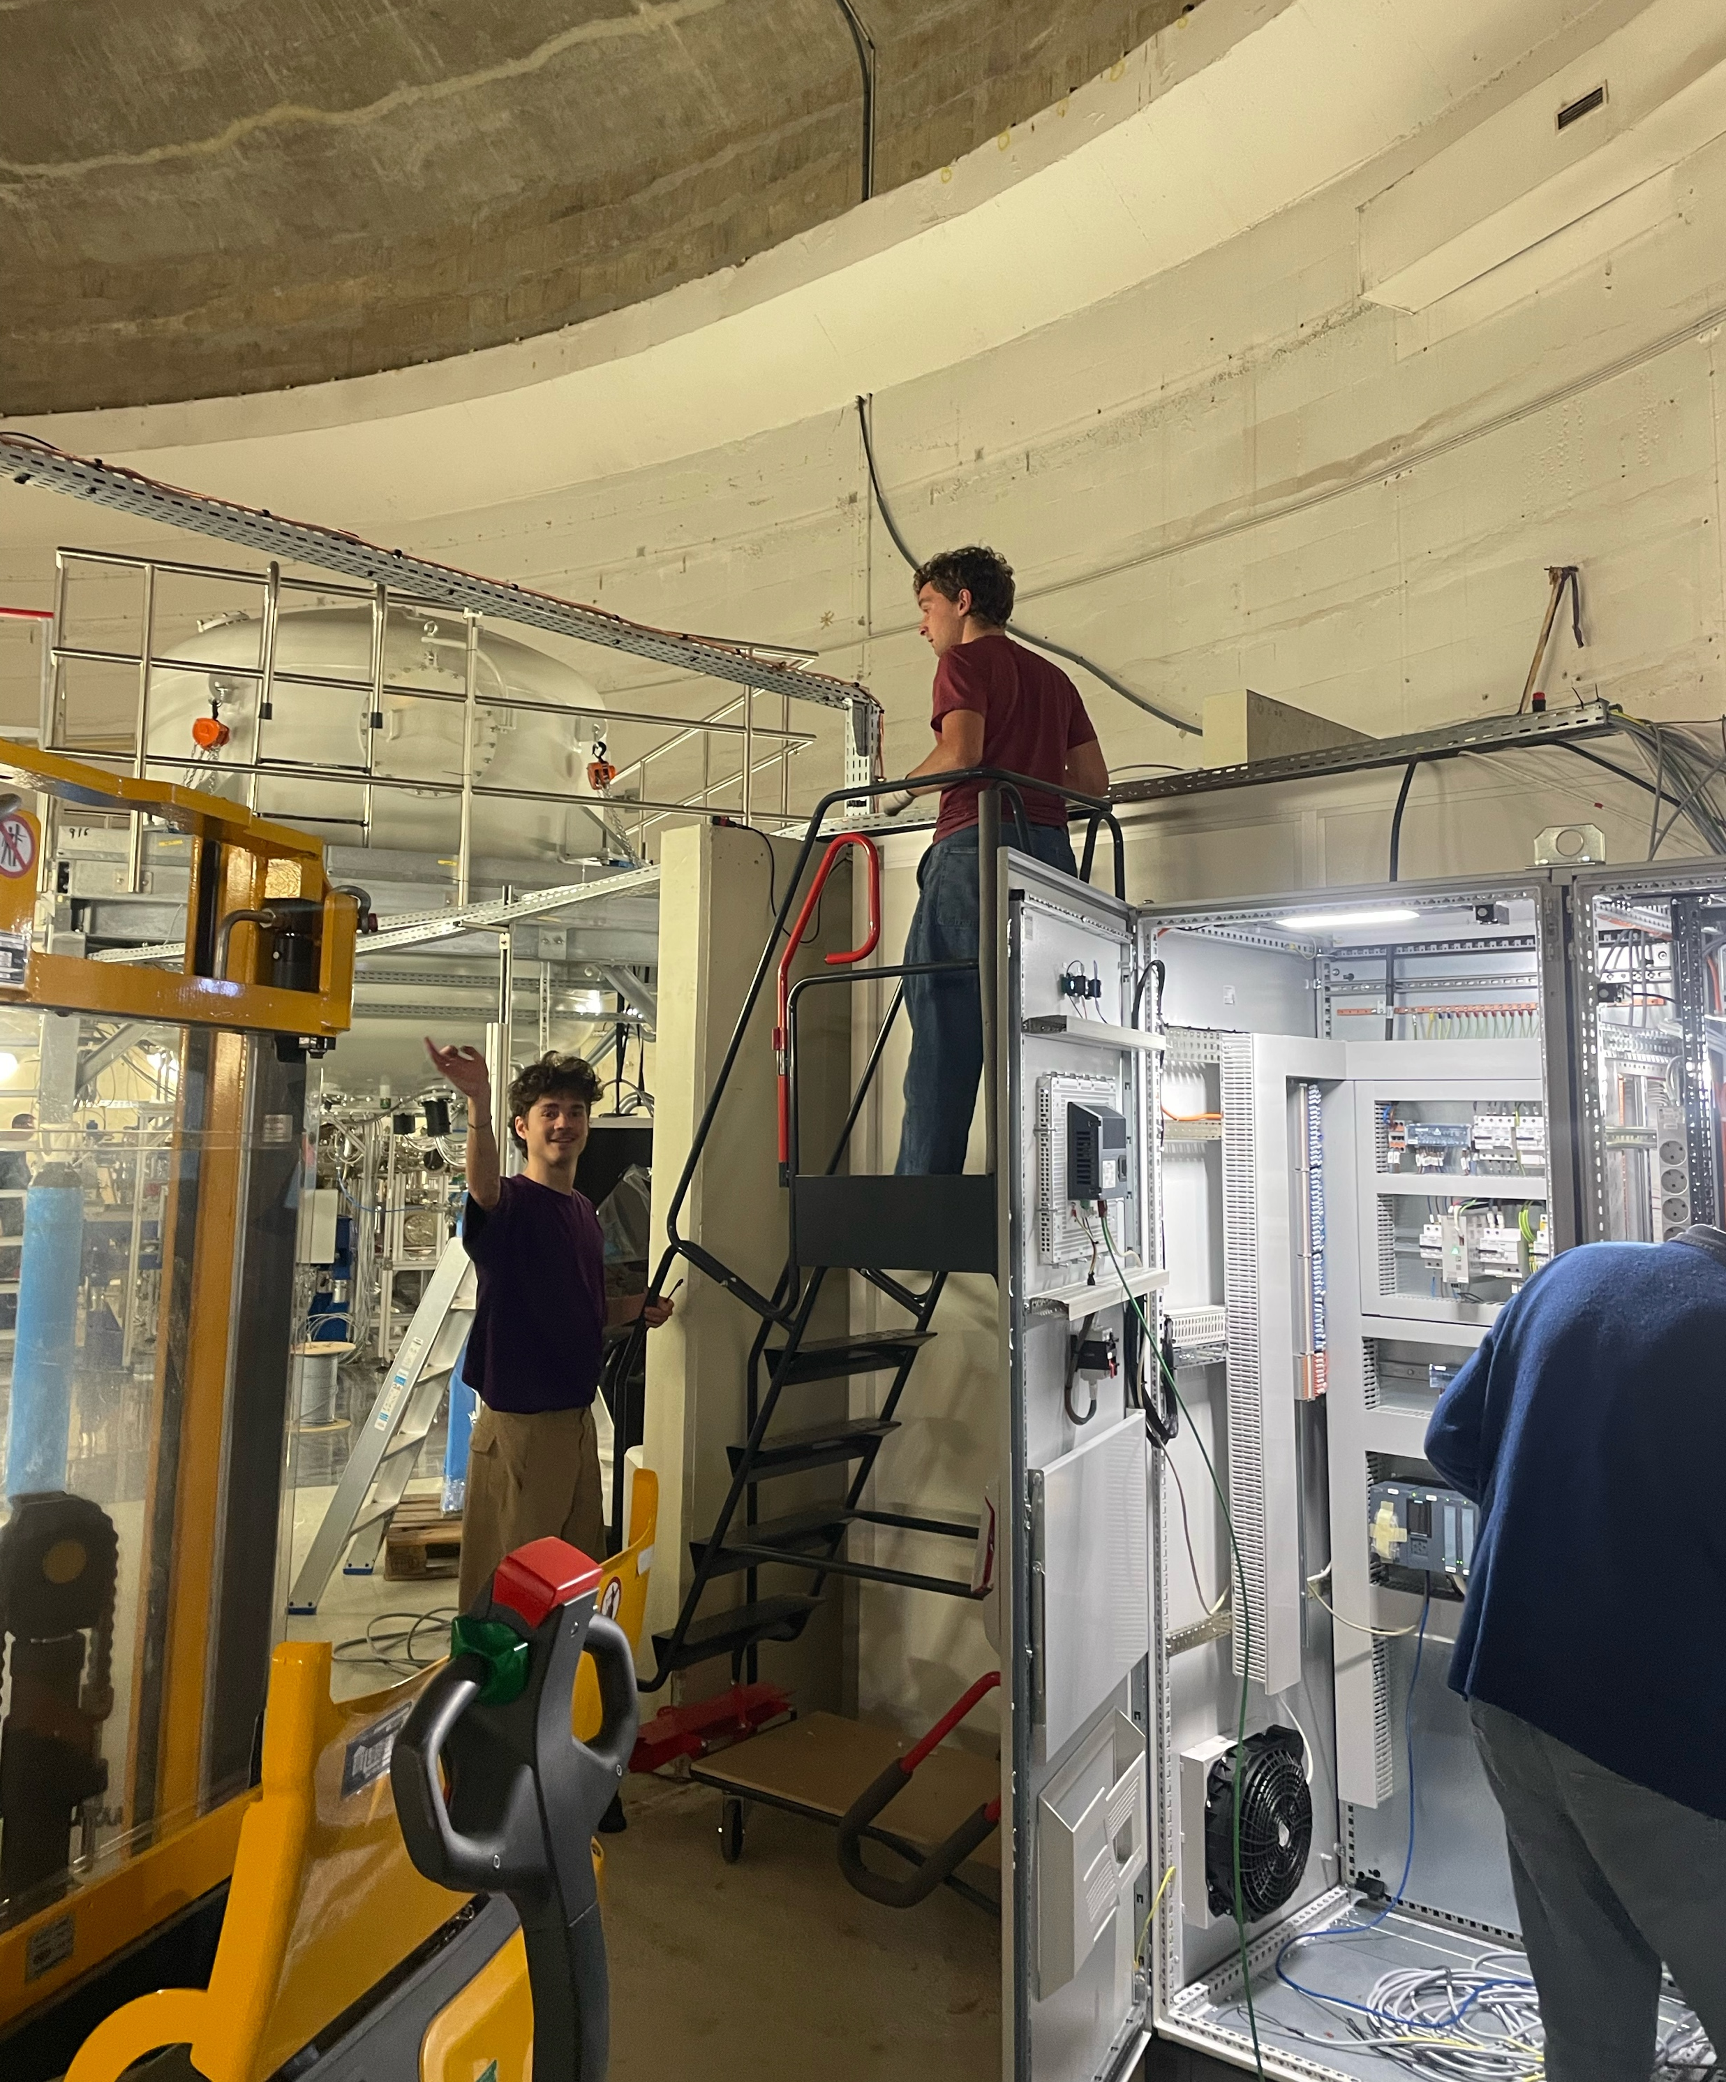
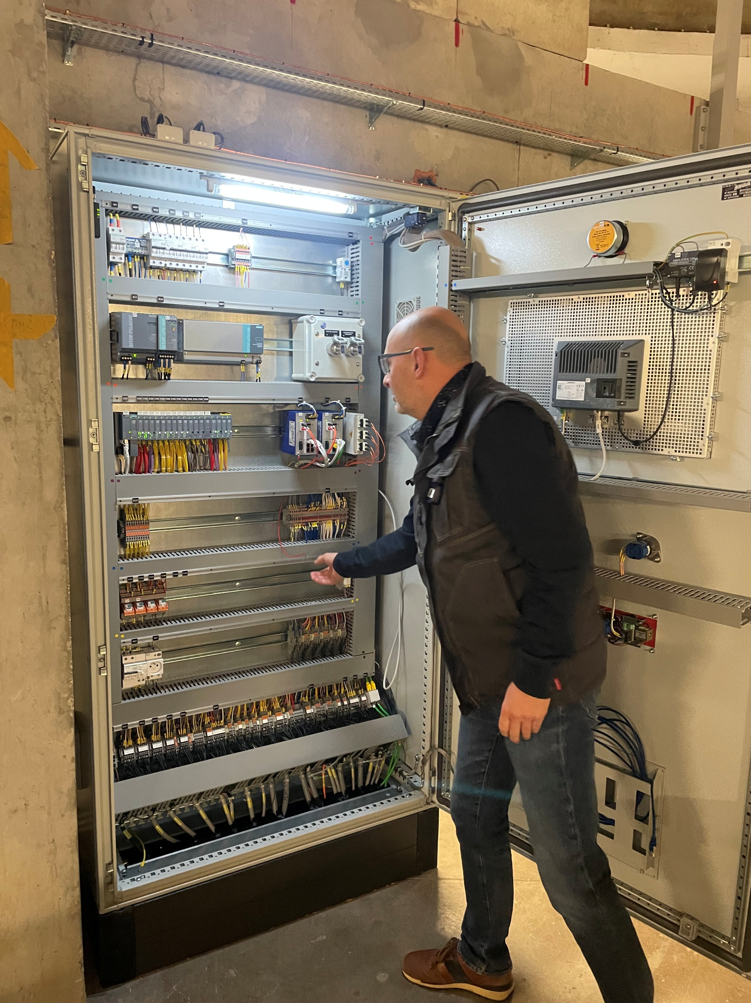
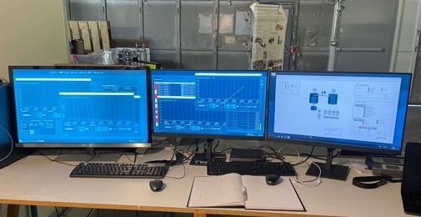
Etat d’avancement ERL4ALL : CC et sécu
Système de pilotage et de sécurité
Système de protection des personnes (Personal Safety System, ou PSS) : PSS opérationnel et testé (IRSD)
Système de contrôle commande (CC) et de protection de la machine (MPS) : opérationnel
Quelques tâches de câblage et de tests fonctionnels restent à faire
Quelques bugs détectés à corriger

Slide 13
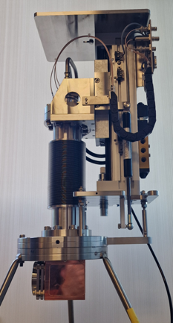
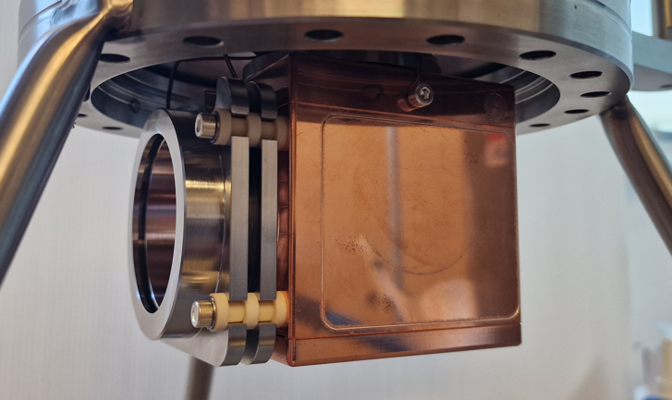
Etat d’avancement ERL4ALL : diagnostics
Coupelle de Faraday
Problème de côte mécanique découvert à réception de la coupelle :
problème de positionnement de la coupelle par rapport à l’axe faisceau
Solution trouvée pour insérer sur la chambre en sortie de gun par la mécanique (position de la coupelle fixe)
Négociations avec NTG par M. Ben Abdillah, R. Roux et D. Reynet ➔ rabais sur le prix la coupelle
Coupelle installée, étuvée
Blindage pour assurer la radioprotection
Calculs de dose effectués par SW ➔ 1,5 tonnes de Pb
Mécanique définie par Samuel
Briquettes rassemblées en interne IJCLab et peintes

Slide 14
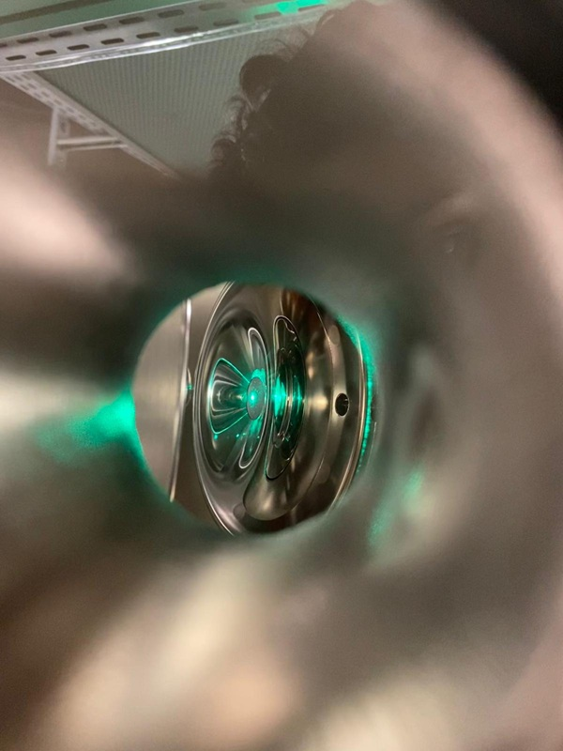

Etat d’avancement ERL4ALL : laser
Voir présentation d’Anahi
Laser transporté sur la photocathode
P_{laser} = 1.06 W
Transmission entre sortie du laser et la photocathode (PC) : 65%
➔ P_{PC} = 0.6 W
Pour P_{PC} = 0.6 W
Avec QE =1% ➔ 2.5 mA
QE (%) = $\frac{124 i(mA)}{P\left(W\right)× λ (nm)}$

Slide 15
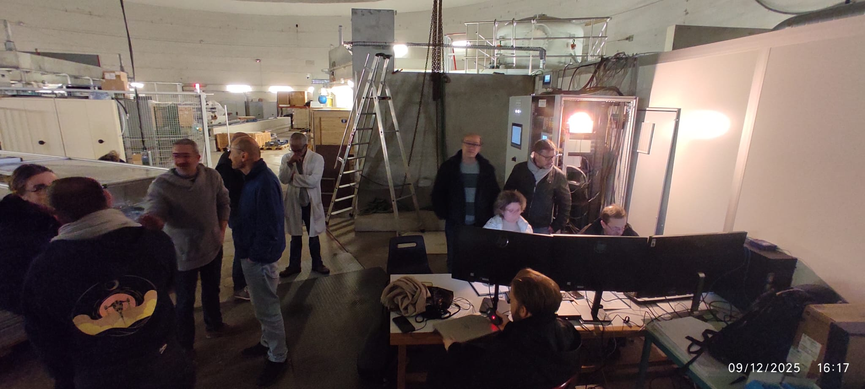
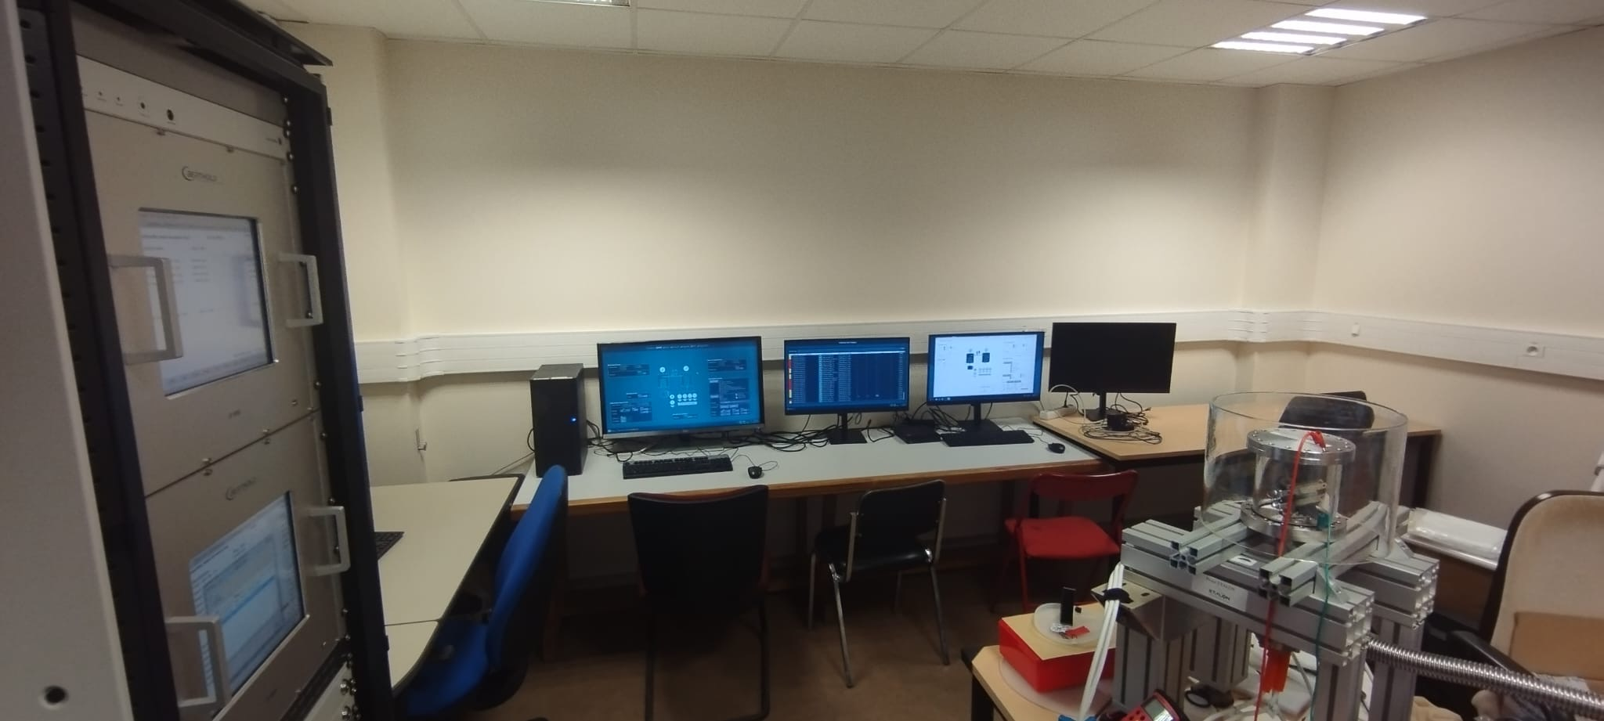
Etat d’avancement ERL4ALL : poste de pilotage
Poste de pilotage déménagé depuis l’igloo vers la salle de commande proche de celle de ThomX
Décembre 2025
Mars 2026
Merci à Sophie et à tous les acteurs impliqués

Slide 16
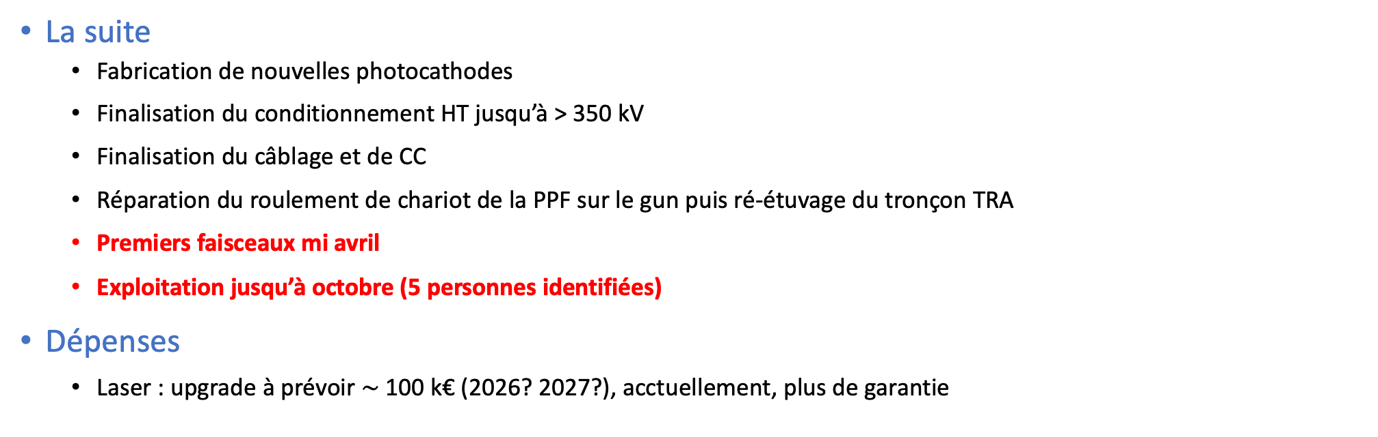
Etat d’avancement ERL4ALL : conclusions
La suite
Fabrication de nouvelles photocathodes
Finalisation du conditionnement HT jusqu’à > 350 kV
Finalisation du câblage et de CC
Réparation du roulement de chariot de la PPF sur le gun puis ré-étuvage du tronçon TRA
Premiers faisceaux mi avril
Exploitation jusqu’à octobre (5 personnes identifiées)
Dépenses
Laser : upgrade à prévoir $\sim$ 100 k€ (2026? 2027?), acctuellement, plus de garantie
Un très grand bravo et merci à tous.tes pour ce travail
On y est presque ….

Slide 17
BACK UP

